Slide 1
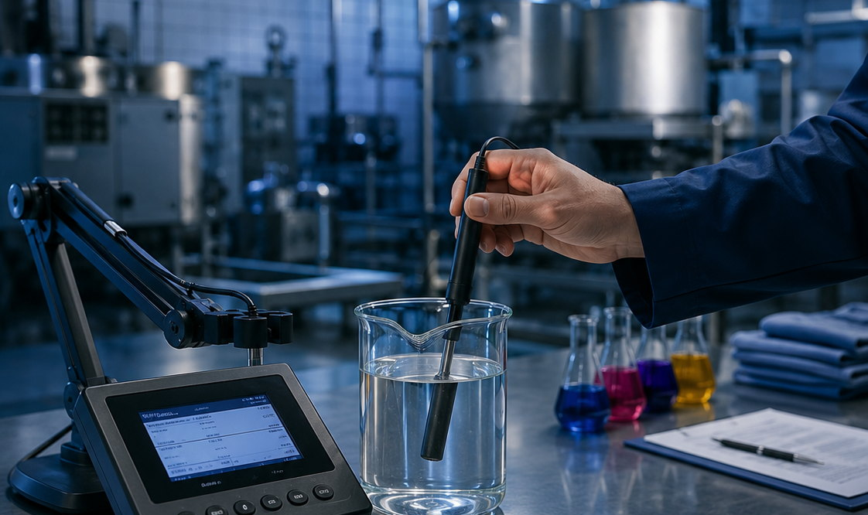
BB-KSS STATİK GÖRSEL PAKET
Boyahane İşletme Suyunda
İletkenlik ve TDS
Sıcaklık, RO, yumuşatma ve ısı geri kazanımı için statik eğitim karuseli
Ana karar: İletkenlik bir alarm ve trend parametresidir; proses uygunluğu tek başına bir EC/TDS değerinden verilmez.
BB-KSS-300-SU-001 / R02

Slide 2
02
KARAR ILKESI
Tek bir değer yeterli değildir
İletkenlik sudaki iyon yükünü hızlı gösterir; fakat suyun tamamını açıklamaz.
Gösterir
Göstermez
Karar İçin
Toplam iyon yükü
Kaynak değişimi
Trend / alarm
Sertlik türü
Metal iyon riski
Organik yük / mikrobiyoloji
pH + sertlik
alkalinite + iyon analizleri
ürün risk sınıfı
Kontrol mantığı: EC/TDS önce alarm üretir; proses kararı validasyon ve tamamlayıcı analizlerle kapatılır.
BB-CVS uygulaması: Video, kamera, süre kodu ve ses tasarımı çıkarıldı. Statik karusel ve eğitim slaytı yapısı korundu.
Kaynak omurga: BB-KSS R02 yönetici özeti ve karar ilkesi.

Slide 3
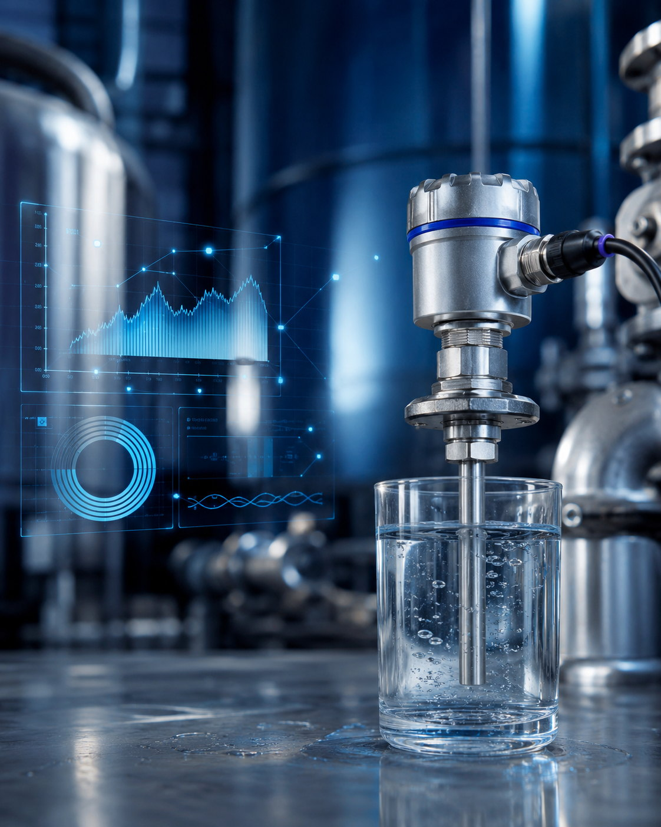
03
ÖLÇÜM GÜVENILIRLIĞI
Doğru ölçüm: numune + sıcaklık + standart
1
Numune noktası tanımlı olmalı; hat durgun sudan arındırılmalı.
2
Ham EC, ATC EC, sıcaklık, birim ve ATC ayarı birlikte kaydedilmeli.
3
1413 µS/cm, 25 °C KCl standardı doğru yazılmalı ve lot/tolerans izlenmeli.
4
Prob, kabarcık, kirli kap ve termal denge hataları kontrol edilmeli.
Yazım standardı: 1413 µS/cm = 1,413 mS/cm. “1,413 µS/cm” kullanılmaz.
ATC ortak referansa dönüştürür; yanlış katsayı veya termal dengesizlik hatayı ortadan kaldırmaz.
Kaynak omurga: numune alma, sıcaklık yönetimi ve 1413 µS/cm KCl standardı bölümleri.

Slide 4
04
DÖNÜŞÜM MANTIĞI
Birim ve TDS: kesin değer değil, kontrollü tahmin
Güvenli iletkenlik dönüşümü
Verilen
Eşdeğer
100 µS/cm
0,1 mS/cm = 0,01 S/m
1000 µS/cm
1 mS/cm = 0,1 S/m
1413 µS/cm
1,413 mS/cm = 0,1413 S/m
10 mS/cm
10.000 µS/cm = 1 S/m
TDS tahmini
TDS ≈ EC × k
k katsayısı suyun iyon kompozisyonuna bağlıdır. 0,5-0,7 aralığı pratik yaklaşımdır; evrensel değildir.
EC
k=0,5
k=0,65
k=0,7
500
250 mg/L
325 mg/L
350 mg/L
1000
500 mg/L
650 mg/L
700 mg/L
2000
1000 mg/L
1300 mg/L
1400 mg/L
Kaynak omurga: güvenli dönüşüm tablosu ve TDS/iletkenlik ilişkisi bölümü.

Slide 5
05
PROSES SUYU DEĞERLENDIRME
Su tipini ayırmadan karar verilmez
Aynı EC değeri farklı su tiplerinde farklı risk anlamına gelebilir.
Su Tipi
EC neyi gösterir?
Ek kontrol
Ham su
Kaynak trendi / iyon yükü
pH, sertlik, alkalinite, Fe/Mn
Yumuşatılmış su
Rejenerasyon ve kaynak trendi
Çıkış sertliği, tuz, reçine kaydı
RO permeatı
Membran ayırma performansı
Besleme/permeat EC, tuz reddi, debi, basınç
Temiz kondens
Kaçak alarmı
pH, koku, renk, yağ
Eşanjör temiz çıkışı
Devreler arası kaçak alarmı
Giriş-çıkış EC, pH, renk, ΔP
İç limitler: en az 20-30 temsilî veri, laboratuvar boyaması, kalite çıktıları ve proses kabiliyeti ile kurulmalıdır.
Kaynak omurga: boyahane su tipleri ve işletmeye özgü limit geliştirme adımları.

Slide 6
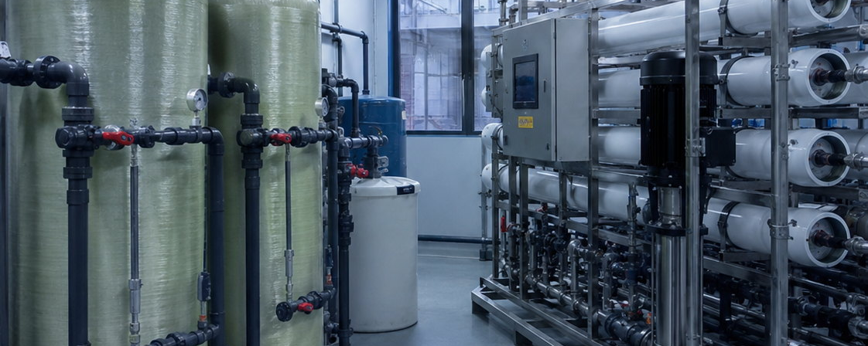
06
ARITMA SISTEMI KONTROLÜ
Yumuşatma ve RO aynı kontrol mantığı değildir
YUMUŞATMA
TERS OSMOZ
Kalsiyum ve magnezyum çoğunlukla sodyum ile yer değiştirir. Toplam iyon yükü kaybolmayabilir; EC benzer kalabilir.
Besleme ve permeat EC karşılaştırması, membran ayırma performansını güçlü biçimde izler.
Ana kontrol: çıkış sertliği
Tuz reddi (%) = [1 - P/B] × 100
Yanlış yorum: “EC düşmediyse yumuşatıcı çalışmıyor” veya “düşük EC = düşük sertlik” sonucu tek başına geçerli değildir.
Kaynak omurga: yumuşatma ve RO sistemlerinin kontrolü bölümü.

Slide 7
07
SICAK SU KULLANIMI
30-60 ve 60-60: güvenlik sıcaklık eşitliği değildir
Kriter
30-60
60-60
Enerji
Daha yüksek ısıtma ihtiyacı
Enerji ve süre avantajı
Başlangıç kontrolü
Kademeli ısıtma daha yönetilebilir olabilir
İlk temas sıcaklığı kritik
Boya çekimi
Bazı sistemlerde daha kontrollü
Ani çekim riski oluşabilir
Kimyasal dozaj
Standart ilave sırası korunur
Sıcak suyla erken reaksiyon riski
Genel karar
Otomatik olarak daha güvenli değildir
Yalnız validasyonlu izotermal reçetede güvenli
Karar: boya sınıfı, elyaf, tuz/alkali programı, makine dolum şekli ve su kalitesi birlikte değerlendirilir.
60-60 avantaj sağlayabilir; ancak “her zaman güvenlidir” kabulü teknik olarak geçersizdir.
Kaynak omurga: 30-60 ve 60-60 °C karşılaştırması bölümü.

Slide 8
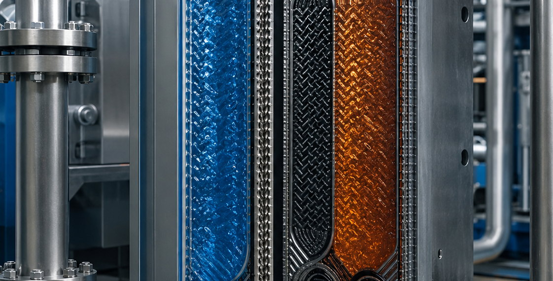
08
TEMIZ KONDENS VE EŞANJÖR
Isı geri kazanımı: kirli su değil, ısı aktarılır
TEMİZ DEVRE
KİRLİ SICAK DEVRE
Plakalı eşanjörde iki akım fiziksel olarak plaka ve contalarla ayrılır. Temiz su yalnız ısı alır; kirli proses suyu boya banyosuna geri verilmez.
Alarm: temiz su çıkışında EC, pH, renk veya bulanıklık değişimi normal kabul edilmez; sistem izole edilir.
Kontrol: giriş-çıkış sıcaklığı, debi, ΔP, sızdırmazlık testi, filtrasyon ve bakım/CIP kaydı.
Kaynak omurga: temiz kondens ve plakalı eşanjör ısı geri kazanımı bölümü.

Slide 9
09
KALITE GÜVENCE
Günlük kontrol ve kök neden kapanışı
VARDİYA BAŞLANGIÇ
KARAR HİYERARŞİSİ
Cihaz/prob kimliği ve kalibrasyon durumu
1
Ölçüm güvenilirliğini doğrula
1413 µS/cm standardı lot, tolerans, açılma tarihi
2
Su kaynağı gerçekten değişti mi?
ATC durumu ve sıcaklık katsayısı
Sapmayı pH/sertlik/alkalinite ile açıkla
3
Numune noktası ve hat akıtma
4
Ürün ve reçete riskini değerlendir
Yumuşatıcı çıkış sertliği
5
Gerekirse hattı izole et
RO besleme/permeat EC ve tuz reddi
Kondens/eşanjör kaçak alarmı
6
Aksiyon sonrası kapanış kaydı oluştur
Final kural: doğrulama tamamlanmadan kritik prosese şüpheli su verilmez.
Kaynak omurga: BB-KSS günlük kontrol prosedürü, uygunsuzluk ve kök neden yönetimi.

